Slide 1
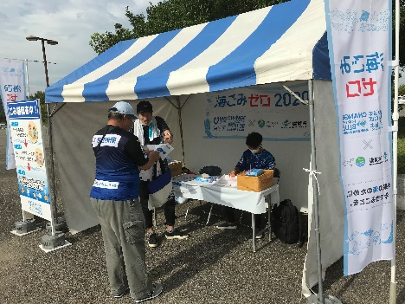
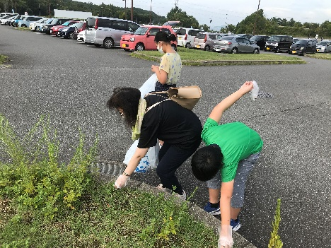
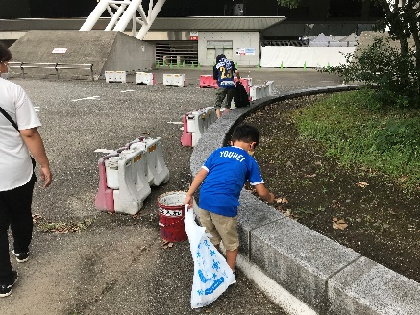
事業ID：2019522658
事業名：自治体やプロスポーツチーム等と連携した海洋ごみ削減・周知啓発
(CFB・海と日本2020)
団体名：CHANGE FOR THE BLUE in大分実行委員会
１）オリジナルイベント開催概要
イベントタイトル | 「CHANGE FOR THE BLUE DAY」
イベントの 目的・ねらい | 来場者に対して海洋ごみ問題についての知識や理解を深めてもらい、大分県の海をキレイにする活動の第一歩としてごみ拾い・分別を行ってもらう。
日程 | 2020年9月5日（土）15時～
開催場所 | 大分市・昭和電工ドーム大分
参加人数 | 3500人
主催 | CHANGE FOR THE BLUE in大分実行委員会
共催 | ―
協力 | 株式会社大分フットボールクラブ
告知方法 | OBSテレビでの15秒スポットCM放送
２）イベント内容
※添付いただく写真画像は2000×2000ピクセル以上ですとキレイな表示となります
イベント1 内容 | シャトルバス乗り場付近・駐車場付近・西ゲート付近に特設ブースを設置し、イベントの周知とごみ袋・ビニール手袋の配布と啓発を行いました。来場者は4518人と今季ホーム戦最高の入場者数でした。来場者はドーム周辺でのごみ拾いを行い、ＣＨＡＮＧＥ ＦＯＲ ＴＨＥ ＢＬＵＥ 仕様のごみステーションにごみを持って来て、分別して捨ててもらいました。ファミリー層も多く、子供たちも主体的に参加してくれました。

Slide 2
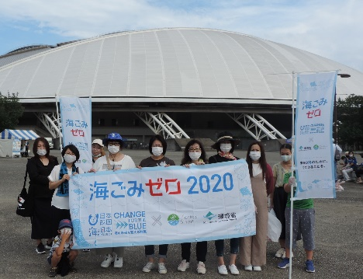
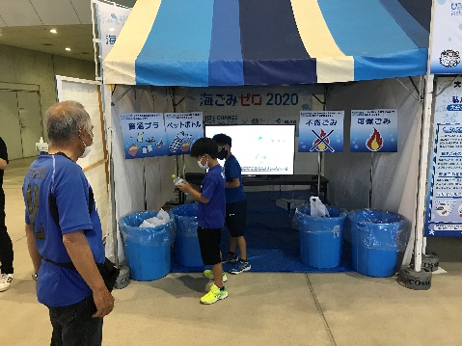
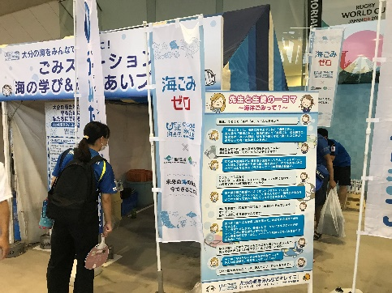
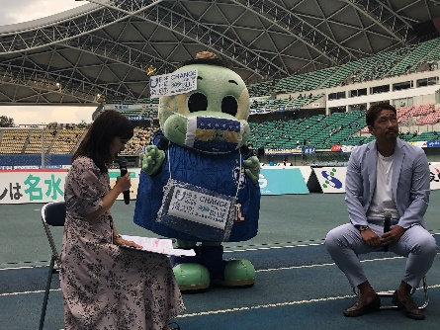
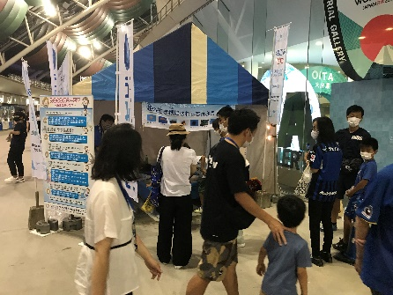
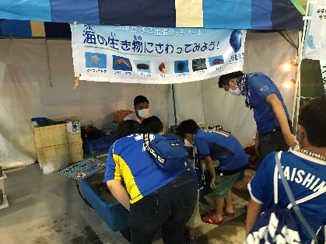
事業ID：2019522658
事業名：自治体やプロスポーツチーム等と連携した海洋ごみ削減・周知啓発
(CFB・海と日本2020)
団体名：CHANGE FOR THE BLUE in大分実行委員会
イベント2 内容 | ＣＨＡＮＧＥ ＦＯＲ ＴＨＥ ＢＬＵＥ ごみステーションと併せて設置した、「海の学び＆ふれあいブース」では、海洋ごみ問題についての理解を深めるパネル展示や、海洋ごみ問題について学べるＣＨＡＮＧＥ ＦＯＲ ＴＨＥ ＢＬＵＥ の紹介映像の放映を行いました。パネル展示では先生と生徒が掛け合い形式で海洋ごみ問題について学ぶ内容にし、子供たちも興味深く学んでくれました。また、海の生き物と触れ合えるブースは大人気で、ごみ拾いに参加し、分別のアクションまで取り組んでくれた方に対して、海の
イベント3 内容 | 試合前のイベントでは、会場の皆様に向け、海洋ごみ問題について高松選手と対談形式でトークを行いました。高松選手からは皆様一人ひとりの海洋ごみ問題についての意識の向上が大分の海がキレイになることに繋がると話がありました。イベントではＣＨＡＮＧＥ ＦＯＲ ＴＨＥ ＢＬＵＥ の紹介動画のＯＡも行いました。
※イベント内容が書ききれない場合は、記入欄をコピーして記載してください。

Slide 3
事業ID：2019522658
事業名：自治体やプロスポーツチーム等と連携した海洋ごみ削減・周知啓発
(CFB・海と日本2020)
団体名：CHANGE FOR THE BLUE in大分実行委員会
３）その他
参加者の声 | ・海のごみの問題に映像やふれあい体験など、色々なことを通じて楽しめた ・海のごみについて考える機会が無かったので、とても勉強になった ・タバコの吸い殻やペットボトルなど、意外とごみがあったことに驚いた ・入場してから試合までの時間が長かったので、家族で海のごみについて学べ て有意義な時間になった
配布資料 （資料データがある場合、レポートに添付して提出してください。）
メディア掲出 | 9/5 ＯＢＳテレビ「ＯＢＳイブニングニュース」
その他特記事項

